Slide 1
chapitre 1 – histoire moderne et contemporaine du droit japonais
I) La modernisation des institutions politiques et du droit sous Meiji
A – Le traumatisme des traités inégaux
B – Codification et modernisation du droit japonais
C – La Constitution du Japon impérial

Slide 2
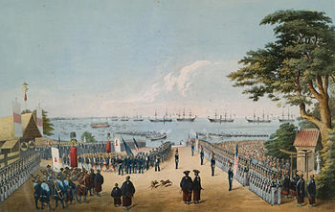
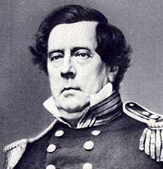
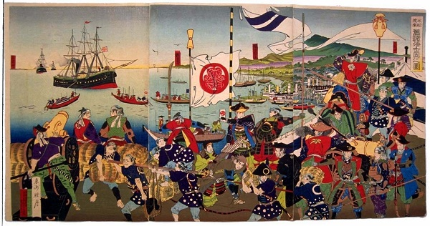
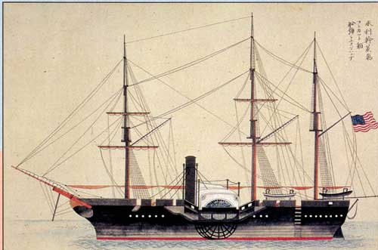
L’ouverture (forcée) du japon (開国)
Commodore Matthew Perry :
Chargé par le président Américain Millard Fillmore de faire ouvrir les ports japonais aux américains.
Débarque en juillet 1853 à Uraga pour transmettre au pouvoir Shogunal les demandes du gouvernement américain
Retour de Perry 7 mois plus tard à Yokohama en février 1854 (10 bateaux)
Un des 4 bateaux noirs (kurofune)

Slide 3
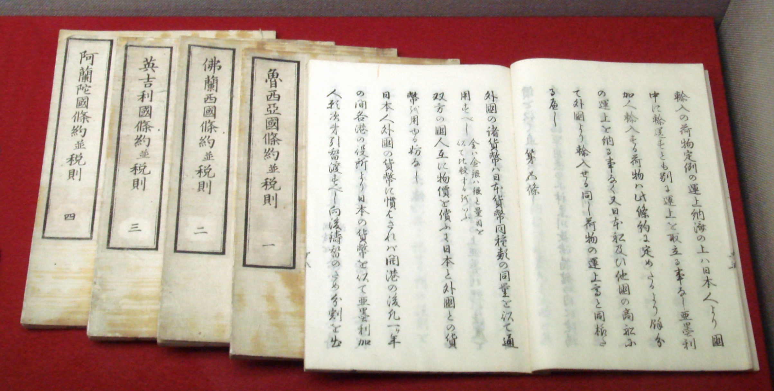
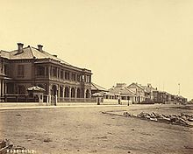
A – Le traumatisme des traités inégaux Le contenu des traités inégaux (fubyôdô jôyaku 不平等条約)
1) l’ouverture du territoire japonais aux Étrangers
Ports ouverts au commerce international
Lieux de résidence des étrangers
Permis de circulation dans le pays
2) les tarifs douaniers
Par catégorie de produits
Droits d’importation et d’exportation (5% pour les biens étrangers…)
Asymétrie entre les puissances étrangères et le Japon (fin 1911)
3) les clauses d’extra-territorialité
Étrangers jugés selon leur justice consulaire (juges étrangers, droits étrangers) →droit japonais trop « barbare », pas assez moderne
Incapacité des Japonais à défendre leurs intérêts
Traités de paix, d'amitié et de commerce, 1858
(dits Traités de Ansei) - Béatrice Jaluzot ©
Concession coloniale à Kobe, 1872

Slide 4
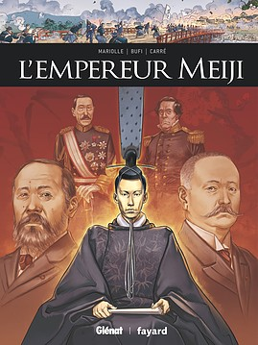
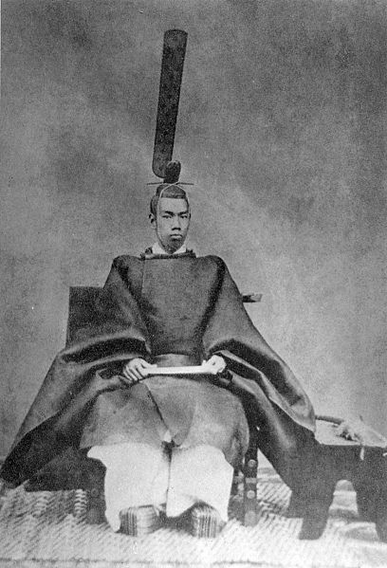
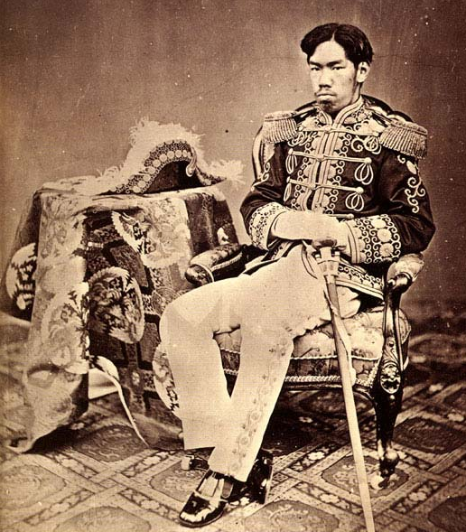
La restauration de meiji (meiji ishin 明治維新)

Slide 5
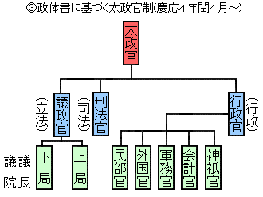
Légitimation du nouveau gouvernement impérial : un « retour aux sources »
Instauration du Dajôkan 太政官 en 1868
Basé sur « l’État régi par les codes », un système politique issu de la Chine des Tang (confucianisme) (en vigueur aux 7e et 8e siècles au Japon →Daijôkan)
Séparation fonctionnelle des trois pouvoirs (et non organique, car tout est compris dans le Dajôkan. Pas d’indépendance des différents organes)

Slide 6
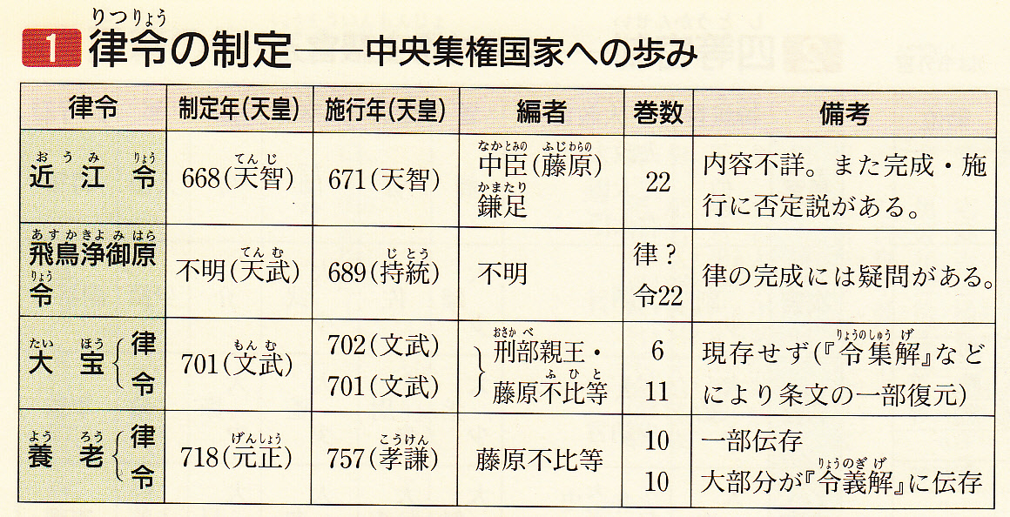
L’état régi par les codes (律令国家)

Slide 7
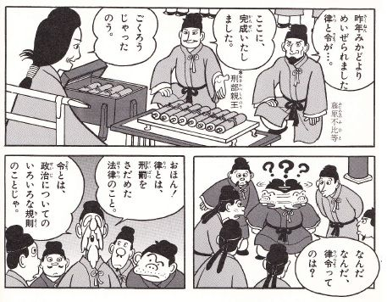
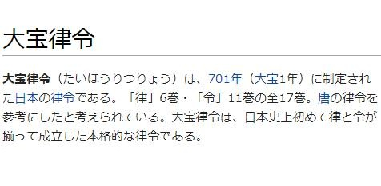
L’état dirigé par les codes (律令国家)

Slide 8
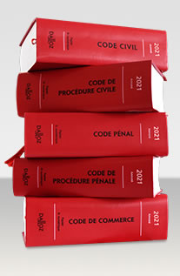
B – Codification et modernisation du droit japonais
A quoi sert la codification ?
En droit, la codification est l'action qui consiste à regrouper, à consolider et à structurer en un seul recueil, appelé code, des éléments épars de normes juridiques existantes concernant une matière ou un domaine donné. Elle est motivée par la volonté de rendre plus accessibles et plus intelligibles les règles de droit en les organisant de manière cohérente et en suivant un plan logique.
La codification permet aussi : l'actualisation du droit par l'abrogation des textes obsolètes, la mise en évidence des lacunes dans le système juridique et de préparer les réformes visant à les combler. Cela permet à une autorité (un Etat par ex.) de monopoliser la création du droit. On parle de « centralisme juridique » (c’est un moyen d’imposer ses règles sur son territoire)

Slide 9
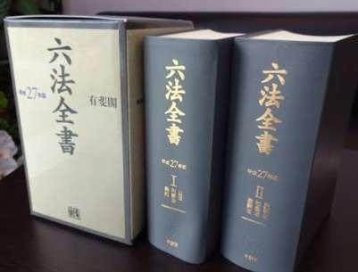
B – Codification et modernisation du droit japonais
Quels sont les différents types de codifications ?
Une codification implique une forme de rupture, dans la mesure où le code se substitue totalement ou partiellement à des textes antérieurs. Mais cette rupture est plus ou moins importante
La codification-collection (ou codification-compilation) ne constitue pas de vraie rupture, se contentant de regrouper des textes qui subsistent. La codification privée se fait toujours de cette manière. La codification officielle ne laisse généralement pas subsister les textes précédents.
La codification à droit constant constitue une rupture dans les textes, mais pas dans le droit positif. Les textes antérieurs sont expressément abrogés mais leur contenu est repris dans le code, à l'exception des textes obsolètes (qui n'avaient été abrogés qu'implicitement) de sorte que le droit positif demeure : c'est la pratique française actuelle.
La codification au sens plein du terme tend à rompre non seulement avec les textes, mais avec le fond. La rupture n'est jamais complète : même les codes napoléoniens ont repris des portions significatives de l'ancien droit. Un exemple récent de codification avec rupture est le code pénal français de 1994 qui a introduit plusieurs nouveautés (abandon des peines plancher, suppression des peines d'emprisonnement contraventionnelles, etc.).

Slide 10
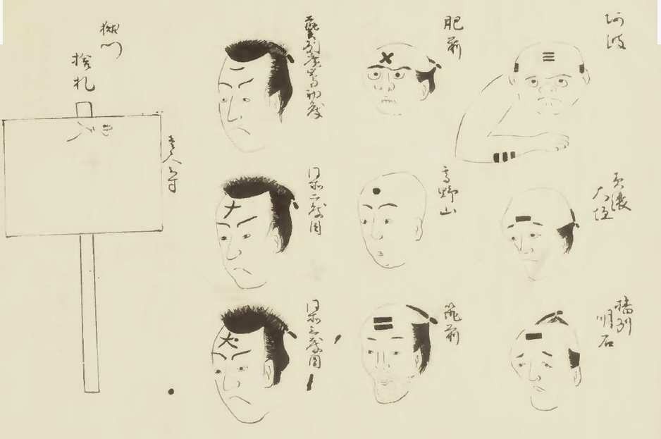
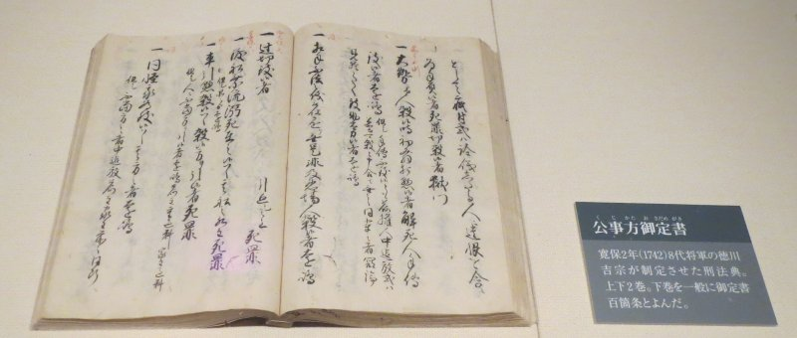
Le droit pénal au japon avant l’arrivée de gustave émile boissonnade Kujikata osadamegaki 公事方御定書 (1742)
Modernisation du droit pénal japonais considéré comme barbare était la condition préalable à la renégociation des traités (surtout la clause d’extraterritorialité)
Torture judiciaire (abolie en 1879)

Slide 11
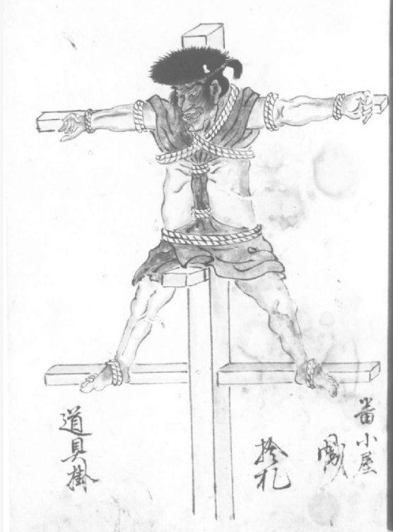
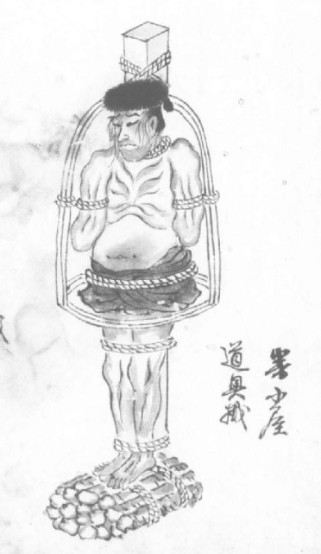
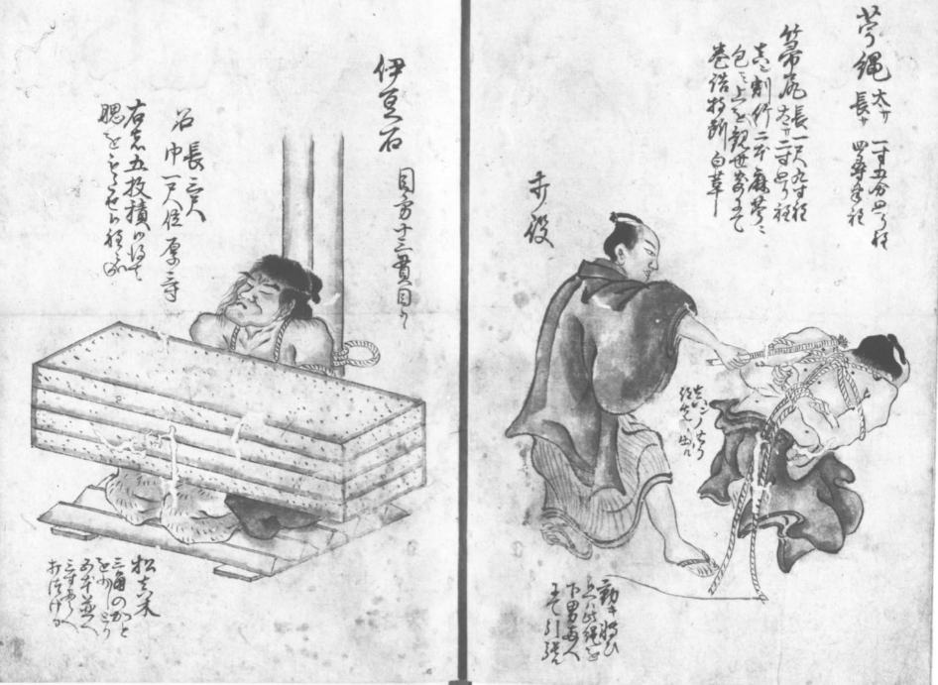
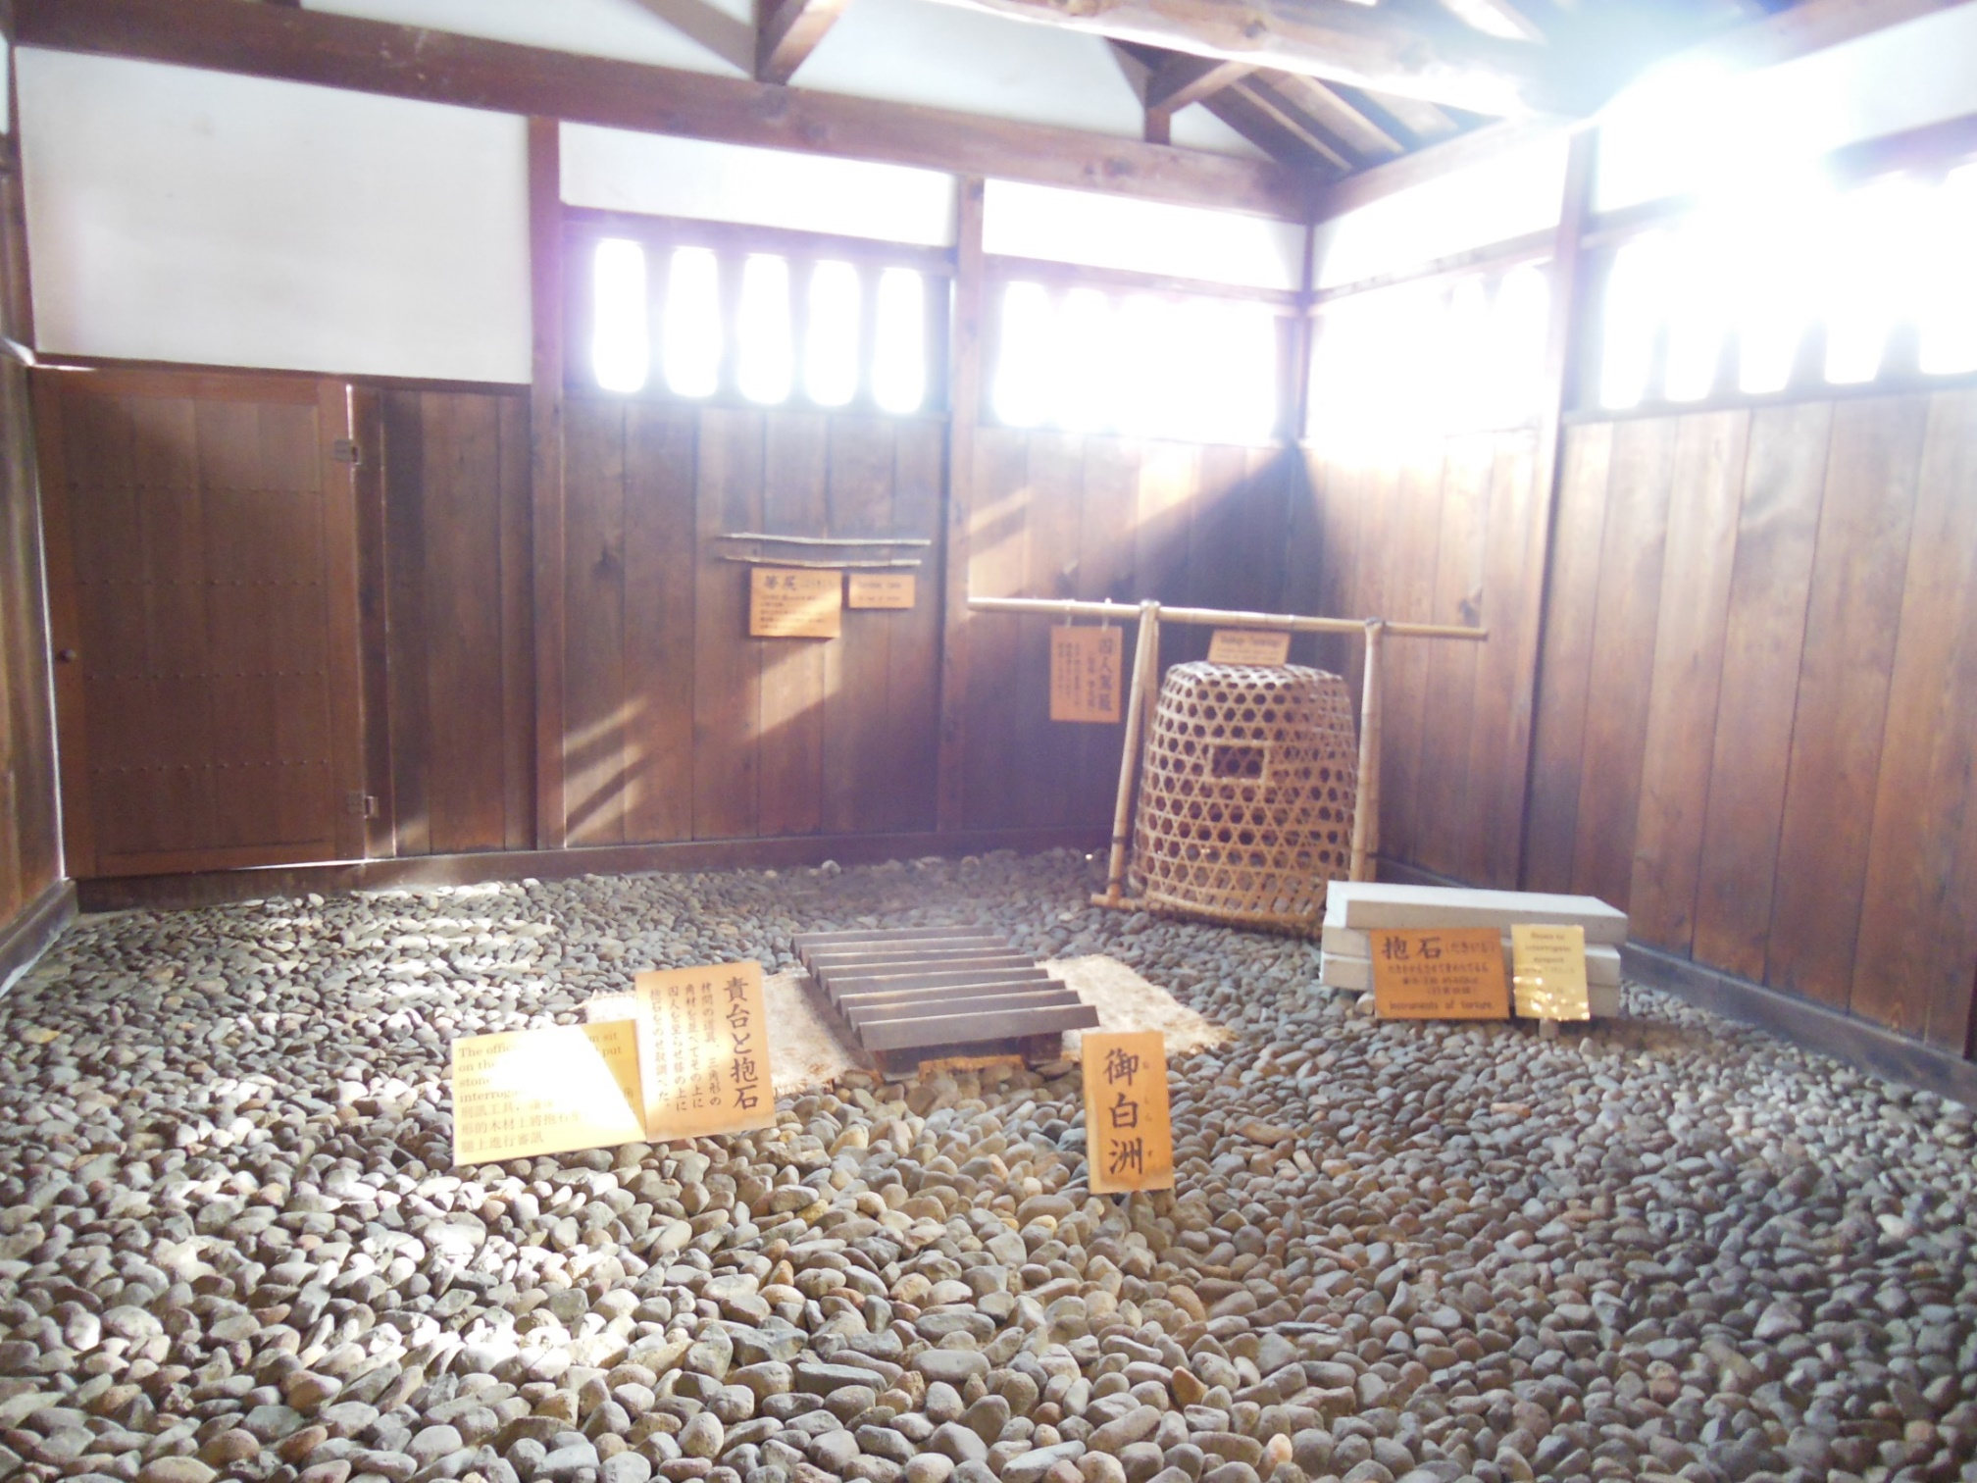

Slide 12
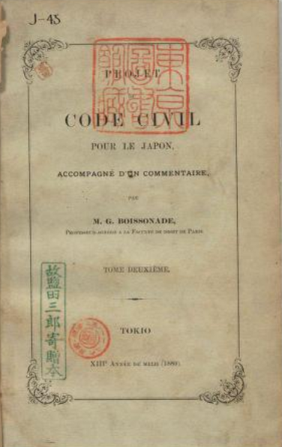
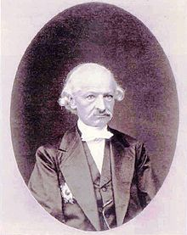
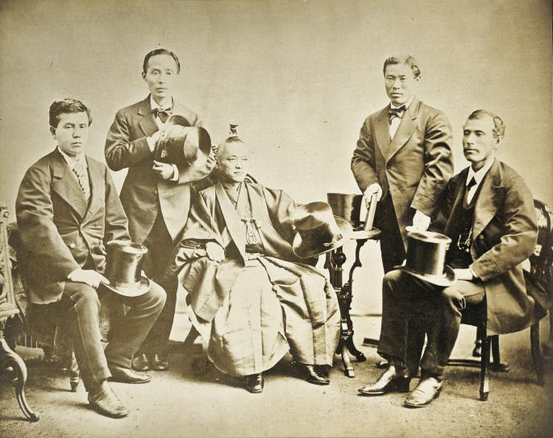

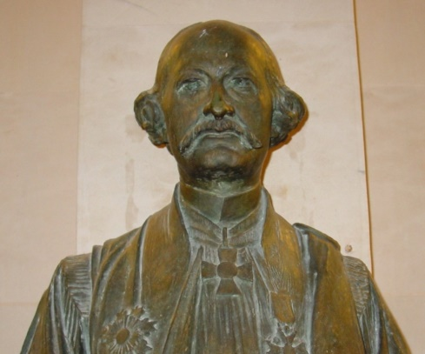
Codification et modernisation du Droit
Le gouvernement shogunal, puis impérial envoie des juristes japonais en France, en Prusse/Allemagne et en Angleterre (notamment pendant la mission Iwakura en 1871-73).
Il recrute également des juristes étrangers (oyatoi gaikokujin お雇い外国人), qui pour certains sont très bien payés. Boissonnade, qui est resté le plus longtemps (22 ans), était payé plus cher que le Premier ministre japonais (14K Yen)… Ca n’était pas le cas de tous…
Différentes écoles :
Droit français et droit prussien/allemand (droit continental, droit écrit)
Droit anglais (droit coutumier, jurisprudentiel)
Codification du droit japonais :
Influence française, puis influence allemande (à l’image de la Constitution)
Pour aller plus loin →https://www.ndl.go.jp/france/fr/part1/s1_3.html
Code pénal (keihô 刑法) et code de procédure pénale (keiji soshôhô 刑事訴訟法) promulgués en 1877 et mis en vigueur en 1882. Tentative non réalisée d’introduire un jury populaire comme en France (Vanoverbeke, 2014). Abolition de la torture judiciaire en 1879.
Code civil (minpô 民法) promulgué en 1890 (devait entrer en vigueur en 1893, mais abandonné suite à la « querelle du Code civil »)
Code de commerce (shôhô 商法) promulgué en 1890 (devait entrer en vigueur en 1891, abandonné également)
Gustave Emile Boissonnade

Slide 13
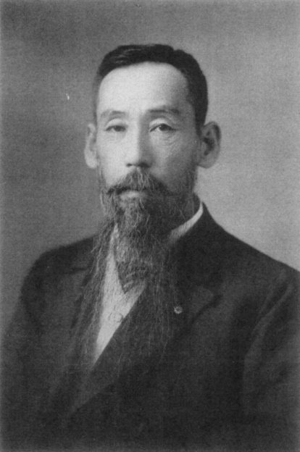
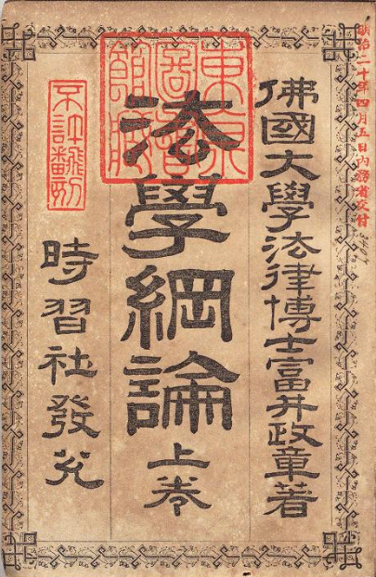
La querelle sur le « code CIVIL boissonnade » 民法典論争
Dans un article écrit par Hozumi Yatsuka（穂積八束), frère cadet d’un des rédacteurs du futur Code civil de Meiji, une virulente critique relative au droit de la famille est faite au Code Boissonnade (partie n’ayant pourtant pas été rédigée par lui mais par des japonais…)
L’attaque est lancée par les juristes spécialistes du droit anglais (notamment) : Code Boissonnade pas assez clair, trop emprunt de la vision française,…
民法出デテ忠孝亡ブ (みんぽういでてちゅうこうほろぶ）
忠孝 = 忠誠心 + 親孝行
« Si le Code civil paraît, le loyalisme (vis-à-vis de la famille et des aînés) et la piété filiale vont s’effondrer. »
Finalement, le Code civil de Meiji qui sera adopté ne satisfera pas complètement Hozumi Yatsuka (abandon de la personnalité morale de la « maison », juste un « chef de famille » 戸主)
Sur la querelle, l’article wiki en japonais, de toute évidence écrit par des spécialistes de la question (l’un des plus complets que je n’ai jamais vu !) : https://ja.wikipedia.org/wiki/%E6%B0%91%E6%B3%95%E5%85%B8%E8%AB%96%E4%BA%89

Slide 14
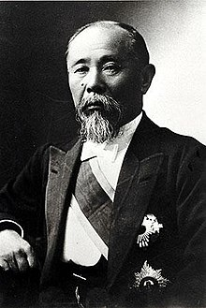

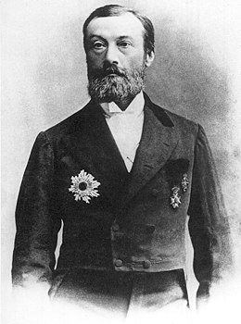
Codification et modernisation du Droit
Le système politique et juridique vont alors être très largement inspirés du modèle allemand.
Dès 1878, le juriste allemand Hermann Roeseler vient travailler au Japon comme conseiller en droit international au ministère des Affaires étrangères
En 1884, Itō Hirobumi lui-même demande à ce qu’il soit conseiller du Cabinet. Itō Hirobumi est, avec d’autres oligarques, très attiré par le modèle allemand (monarchie constitutionnelle avec un empereur fort détenteur de la souveraineté et d’un pouvoir fort).
Hermann Roesler va jouer un rôle déterminant dans l’élaboration de la Constitution de Meiji (voir explications juste après).
Itō Hirobumi 伊藤 博文 (1841-1909)
Hermann Roesler (1834-1894)

Slide 15
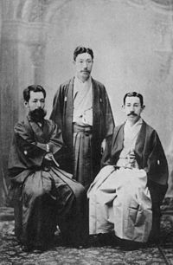
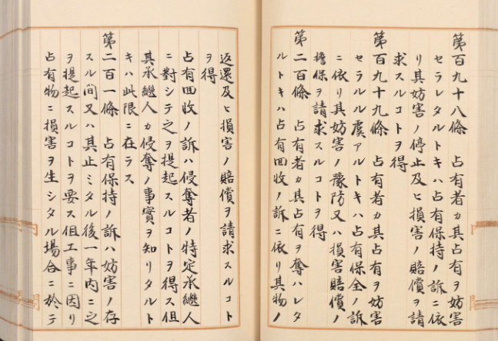
Codification et modernisation du Droit
Code civil : promulgué en 1896, mis en vigueur en 1898. Il se base sur le code civil de l’Empire allemand qui est en train d’être élaboré depuis 1881 et qui sera adopté par le Reichstag en 1896 et mis en vigueur en 1900.
Code de commerce : 1899 (inspiré du droit allemand - Roesler)
Réforme du code pénale : 1907 (inspirée du droit allemand)
Réforme du code de procédure pénal : 1922 (inspirée du droit allemand)
Extrait code civil Meiji : https://www.digital.archives.go.jp/img/153895
Les rédacteurs du Code civil de Meiji de gauche à droite - Tomii Masaaki * （仏法派・延期派）
- Ume Kenjirô * （仏法派・断行派）
Hozumi Nobushige （英法派・延期派）
* Ume et Tomii avaient étudié à l’université de Lyon. Ils fondent Hôsei avec Boissonnade (1880～90)

Slide 16
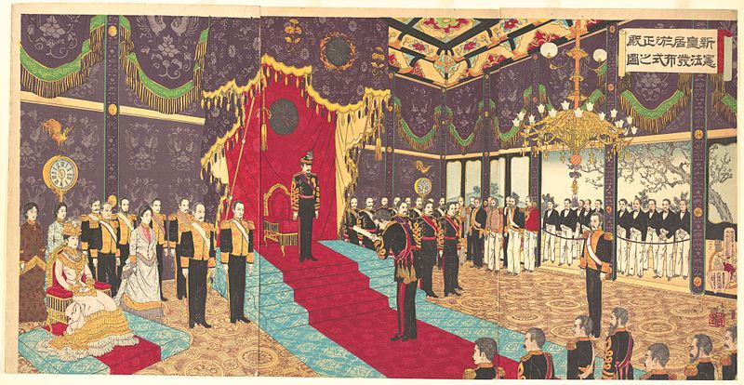
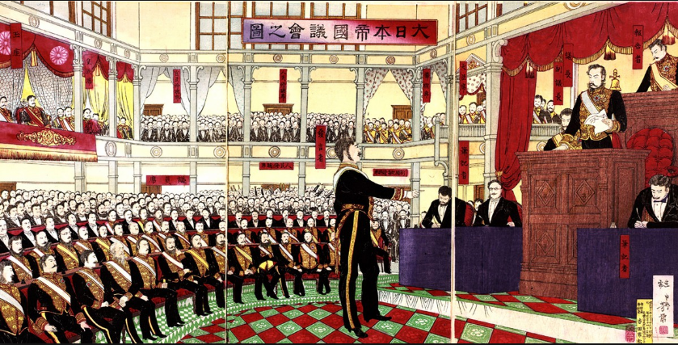
Promulgation de la constitution Meiji (1890) Autrement appelée Charte de meiji (constitution octroyée)

Slide 17
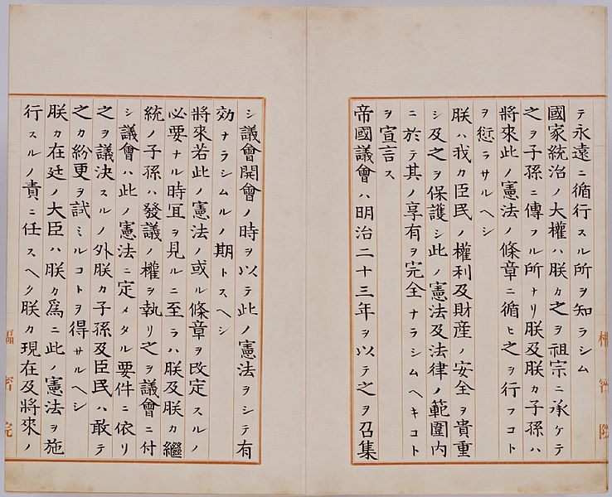
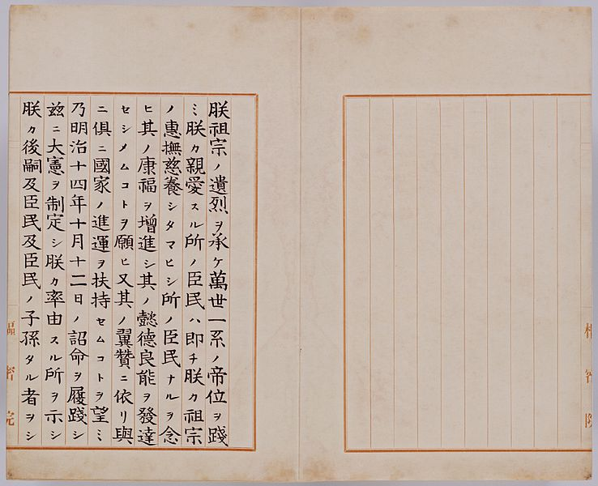
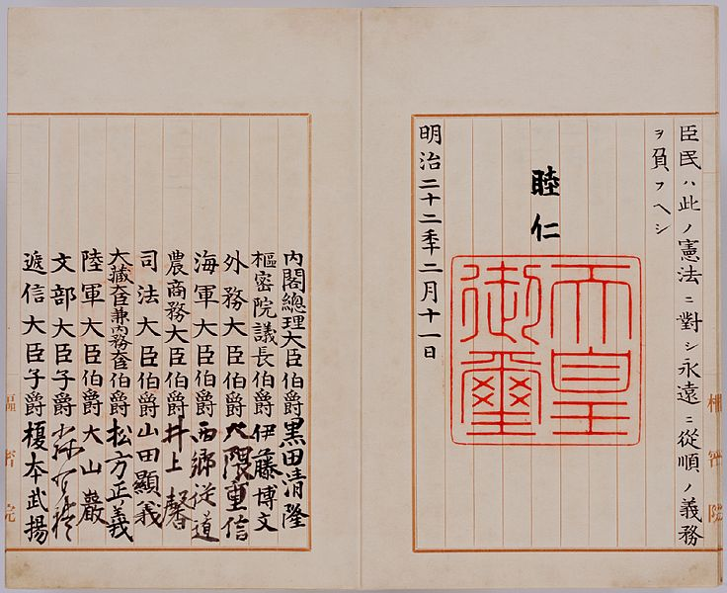
Préambule de la Charte de Meiji
天皇御璽
てんのうぎょじ

Slide 18

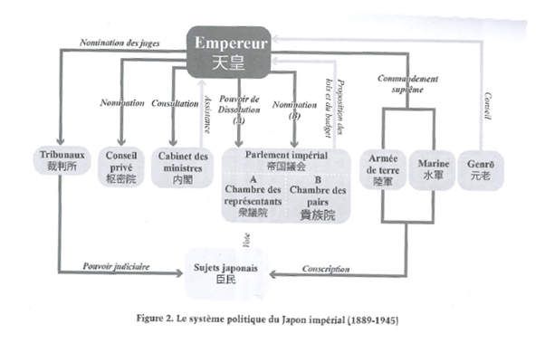


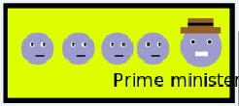





Slide 19
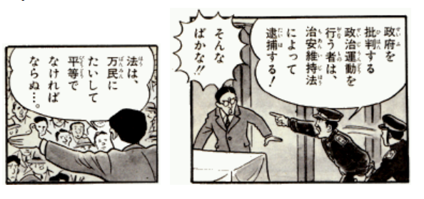
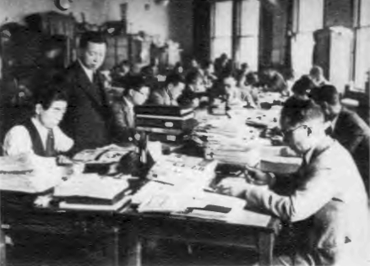
Réduction des libertés fondamentales et suppression de la dissidence politique
Rappel : La Constitution de Meiji contenait un certain nombre de droits de l’homme et de libertés fondamentales. Cependant, dans chaque article, il était écrit qu’ils devaient s’exercer dans les conditions prévues par la loi (hōritsu no sadamuru tokoro ni yori)
La Loi sur l'Ordre Public et la Police de 1900 (治安警察法, Chian keisatsu hō) contre les syndicats ouvriers. En plus des restrictions à la liberté d'expression, aux assemblées et aux associations, elle interdit de se mettre en grève.
La Loi de Préservation de la Paix de 1925 (治安維持法, Chian iji hō) contre le socialisme, le communisme, l'anarchisme et toute « pensée dangereuse » qui irait contre le kokutai, la propriété privée… (prison pour 10 ans max.)
Création d’une « police spéciale » (特別高等警察, Tokubetsu kōtō Keisatsu →tokkō), ou « police de la pensée » (shisō keisatsu) → environ 70 000 arrestations, 10% de jugements (presque tous coupables). 194 cas de tortures, 1503 morts en prisons, 2 peines de mort) wiki + https://hakusyo1.moj.go.jp/jp/1/nfm/n_1_2_1_1_1_3.html)

Slide 20
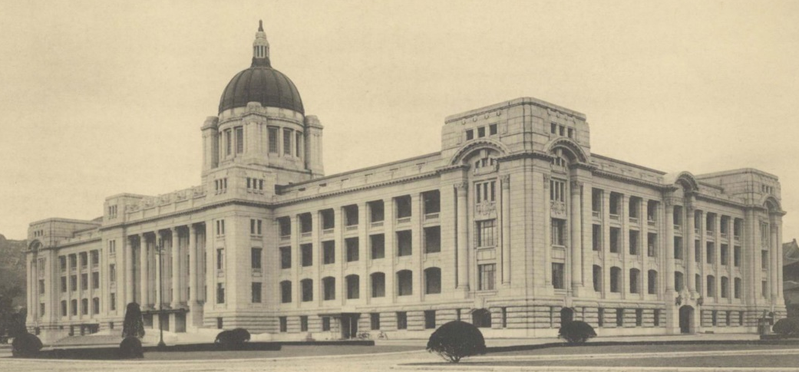
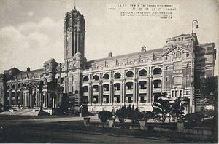
Le droit dans les colonies japonaises
En principe, le droit japonais ne s’appliquait pas dans les colonies comme au Japon : distinction entre le territoire intérieur (naichi 内地) et les territoires extérieurs (gaichi 外地) : Taiwan, Corée, Île Sakhaline…
Néanmoins, le droit japonais s’appliquait aux japonais (内地人) résidant dans les colonies (soldats par ex).
Ce sont les gouverneurs (sôtoku 総督) japonais qui édictaient des ordonnances au nom de l’Empereur qui avaient valeur de loi (Corée = seirei 制令 ; Taiwan = ritsurei 律令)
En Corée, système dérogatoire → seules quelques lois japonaises particulières sont appliquées, tout le reste est réglementé par les ordonnances du gouverneur (des officiers militaires).
A Taiwan, système moins dérogatoire → En 1907, principe de supériorité de la loi japonaise sur les ordonnances du gouverneur (hiérarchie des normes donc ordonnances ne doivent pas contredire le droit japonais). En 1922, principe de subsidiarité adopté → Le gouverneur n’édicte que les matières pour lesquelles il n’existe pas déjà une norme japonaise. On parle de principe d’extension territoriale du droit japonais (naichihô enchôshugi 内地法延長主義). Il s’agissait de calmer le sentiment d’inégalité et les velléités indépendantistes. Après 1938, loi de mobilisation nationale pour tout l’Empire… (entrée dans l’État de guerre).
Gouvernement général de Corée
Gouvernement général de Taiwan

